Slide 1
Муниципальное дошкольное образовательное
учреждение «Детский сад №9»
Энгельсского муниципального района Саратовской области
«НАЙДИ ЛИШНЮЮ КАРТИНКУ»
Цель: формировать умение определять первый и последний звуки в словах, выделять слова с отсутствием заданного звука.
учитель-логопед МДОУ №9
Львова Инна Владимировна

Slide 2
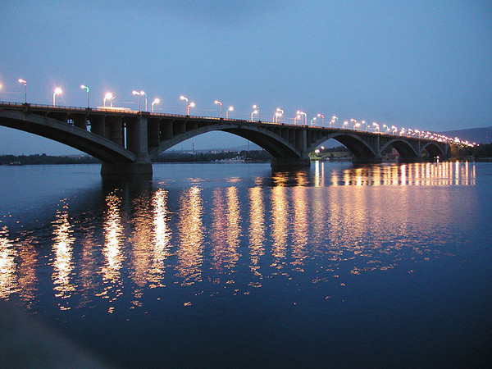
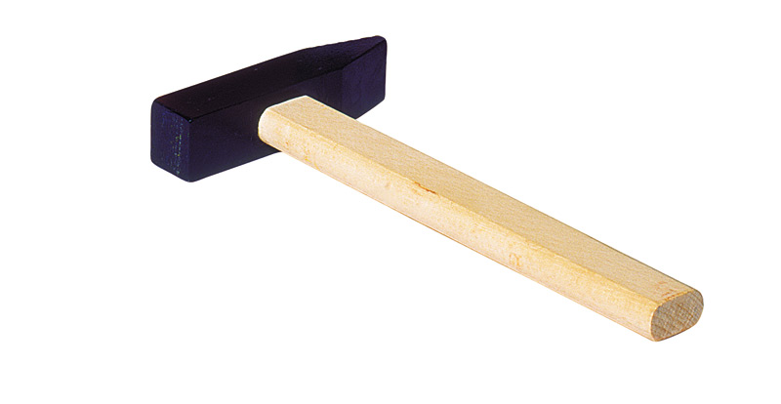
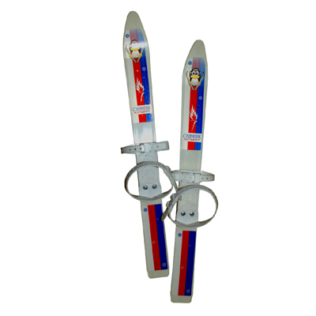
Обрати внимание на первый звук в названии каждой картинки.
Назови лишнее слово.

Slide 3
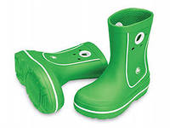
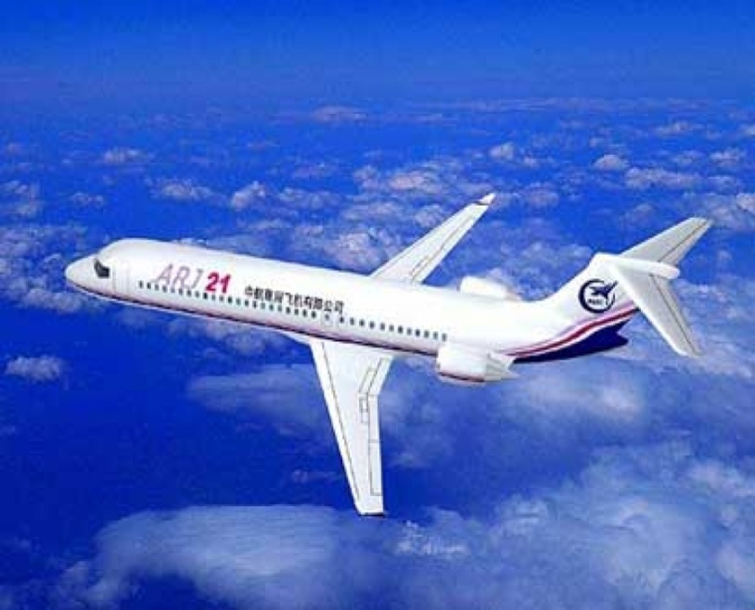
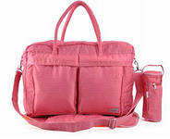
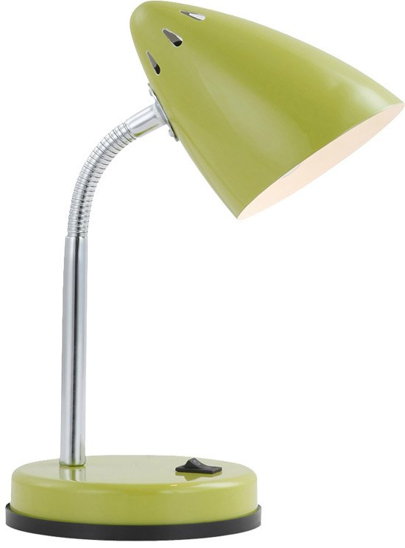

Slide 4
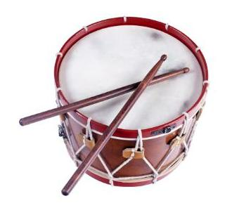
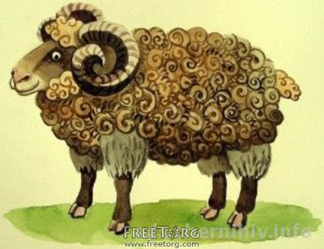

Slide 5
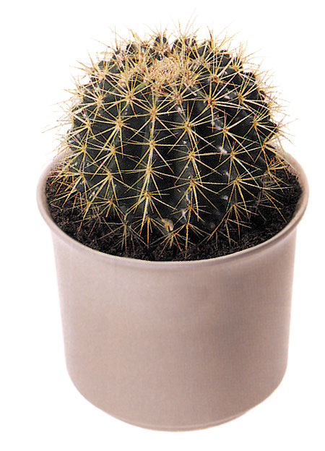
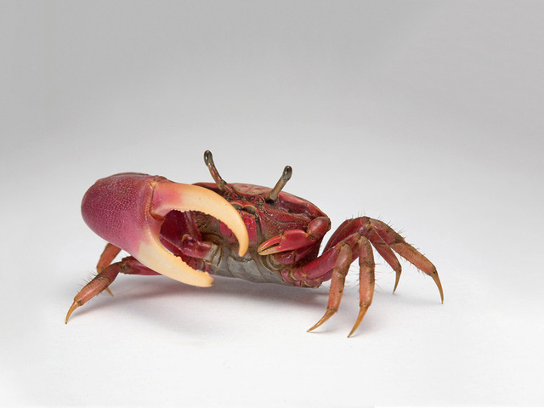

Slide 6
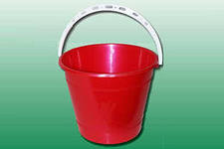
Обрати внимание на последний звук в названии каждой картинки.
Назови лишнее слово.

Slide 7
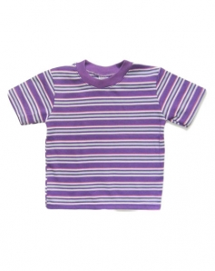
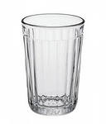
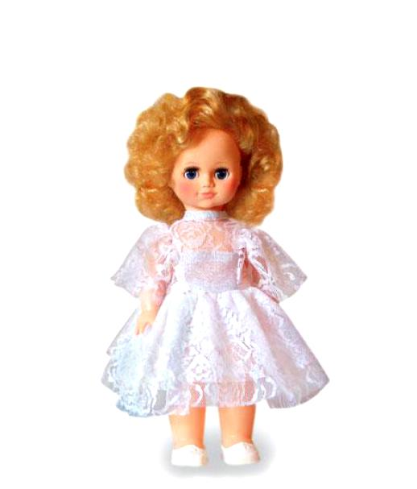
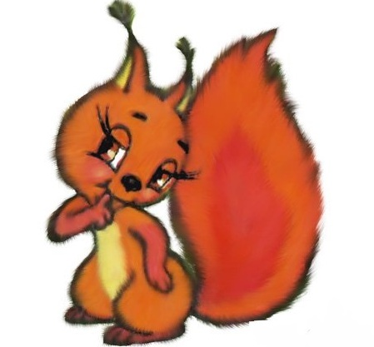

Slide 8
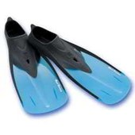

Slide 9
